Slide 1

Aktivitäten
Presentation - check/done
helena -
Gottfried part - cos - eugen/daniel
Import/Export part - ???
CSV - nebil
Github organize

Slide 2
Problem
Presentation -
Daniel 5 min
.taking one slide that structure of the cod
Helena person show the function and how the
15min
.time for questions
.how powerful the tool
Nebil 15 min data import export.
.time for questions
.how powerful the tool
Eugen 15 min scatter plot / analysis
.time for questions
.how powerful the tool
Gottfried 15 min präsentation graph.
.time for questions
.how powerful the tool
Daniel 10 min
. show that we used what we learned
.time for questions
.how powerful the tool
14:30

Slide 3

Data Visualization Program
Python Project BAGSD:
Helena Brinkmann
Daniel Andrade
Nebil Gönüleglendiren
Eugen Sperling
Gottfried Darko

Slide 4
Problem
Ein Programm, das aus verschiedenen Formaten lesen kann und eine intuitive Konstruktion von Diagrammen vorschlägt.
Heutzutage gibt es viele Arten von Datenbanken, die auf vielen verschiedenen Arten von Diagrammen generiert werden können, was ist die beste und schnelle Lösung?

Slide 5
Zeitplan
1. Tag
2. Tag
3. Tag
One example
Development
Final Product
Was wir zu präsentieren haben wollen.
Was nicht fertig ist, ist raus.
Lassen Sie den Code sauber.
Vorbereitung für die Präsentation
Eine Datenbank
Eine Extraktion
Eine Auswahl von Variablen
Ein Diagramm
Auf die wir unsere Entwicklung konzentrieren werden.
Wahl unserer Einschränkungen

Slide 6
Premises
Gruppen Arbeit: nicht ein Person zu überfordern, aber die individuellen Schwierigkeiten zu respektieren.
Use one base: we try to make one history work end-to-end.
We begin with Energie dataset.
One exemple together:
Concern about how to make one example work.
Setzen wir gemeinsam Prioritäten für die Aktivitäten.
Benutzung die Git-Funktionalitäten so weit wie möglich (zumindest die Projekts Tab).

Slide 7

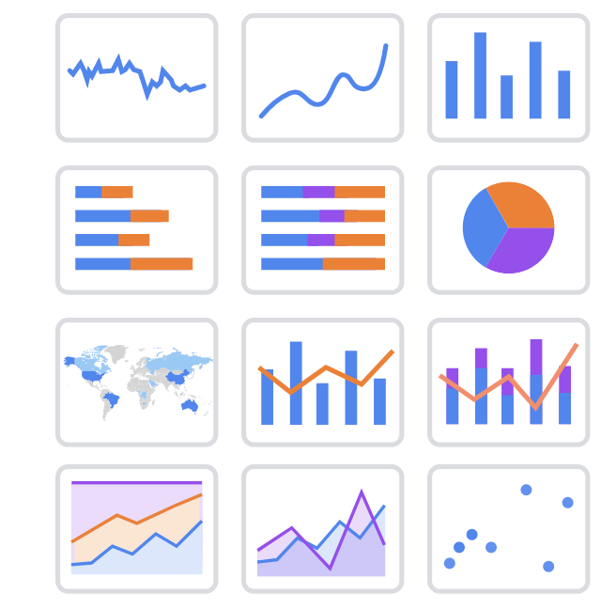


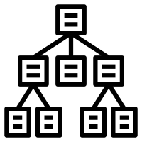

Funktionalitäten
Collect Data
“Open”
Decision Tree “Select”
Grafik
“Plot”
Share
“Save”
Daten sammeln und verschiedene Daten organisieren:
Hilfestellung bei der Entscheidung für den entsprechenden Graphen:
- Anzahl der Variablen
- Sortierung
- Maps/Zeitserien
Graph-Konfiguration:
- Skala wählen
- Farben ändern
- Kommentare einbeziehen
- Zeichnungstyp ändern
Informationen teilen:
- Per E-Mail
- Abbildung
- Website
- Regelmäßigkeit

Slide 8
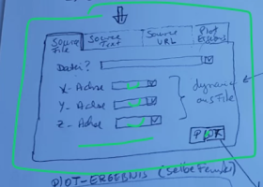
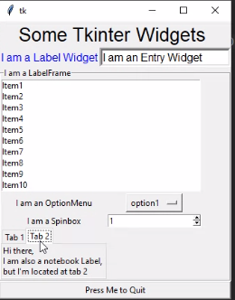
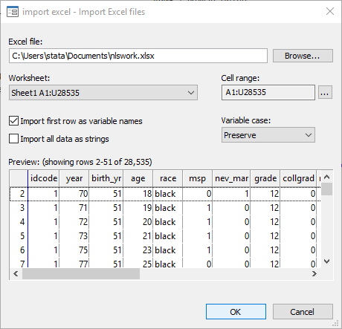
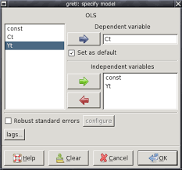

Funktion “Open”
Collect Data
Daten sammeln und verschiedene Daten organisieren:

Slide 9
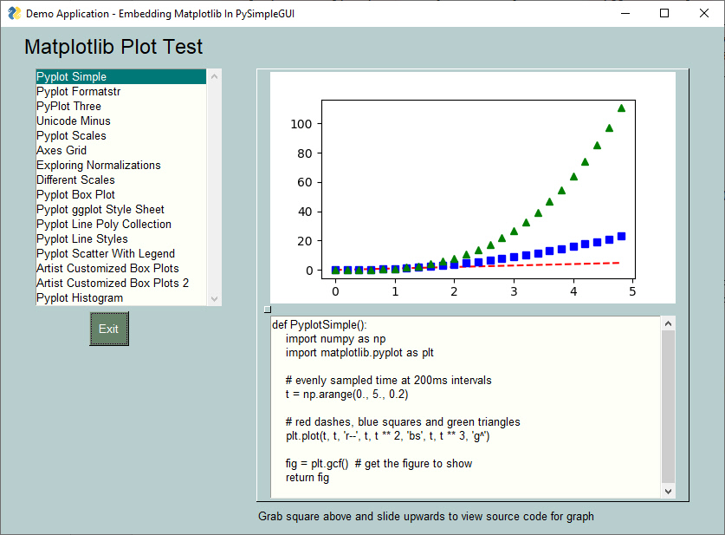
Funktion “Select”
Decision Tree
Hilfestellung bei der Entscheidung für den entsprechenden Graphen:
- Anzahl der Variablen
- Sortierung
- Maps/Zeitserien

Slide 10
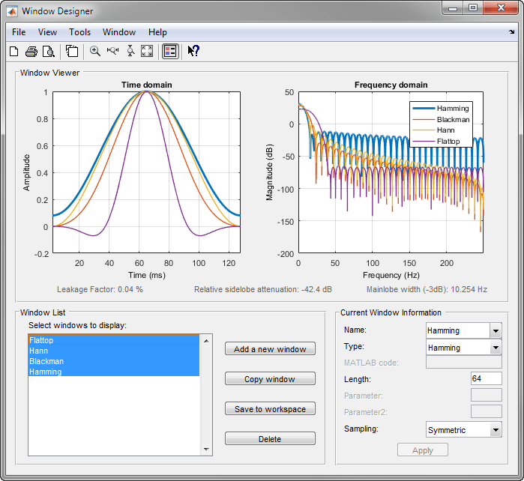
Funktion “Plot”
Grafik
Graph-Konfiguration:
- Skala wählen
- Farben ändern
- Kommentare einbeziehen
- Zeichnungstyp ändern

Slide 11
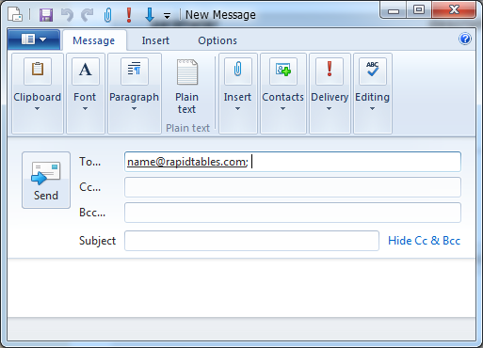
Funktion “Save”
Share
Informationen teilen:
- Per E-Mail
- Abbildung
- Website
- Regelmäßigkeit

Slide 12
Division der Präsentation
Collect Data
“Open”
Decision Tree “Select”
Grafik
“Plot”
Share
“Save”
xxxxxxxxxx
xxxxxxxxxxxxxxxx
xxxxxxxxxxxx
xxxxxxxxxxxxxx

Slide 13
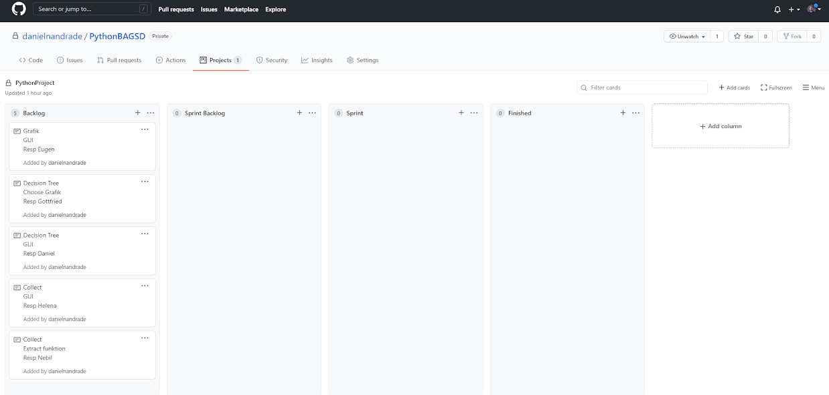
Aktivitäten
https://github.com/danielnandrade/PythonBAGSD/projects/1

